Slide 1
Veri Madenciliği
Giriş

Slide 2
Ders Bilgileri
Öğretim Üyesi: Cengiz Örencik
E-posta: cengizorencik@beykent.edu.tr
Ders Malzemeleri:
http://pusula.beykent.edu.tr

Slide 3

Ders Bilgileri
Kaynak Kitaplar
Data Mining: Concepts and Techniques, Jiawei Han and Micheline Kamber, 2010
Veri Madenciliği: Kavram ve Algoritmaları, Doç. Dr. Gökhan Silahtaroğlu, 2013

Slide 4
Değerlendirme
1 ara sınav %30
2 kısa sınav %20 (10+10)
1 final sınavı %50
Ödev
Çalışma sorusu

Slide 5
Dersin Amaçları
Temel veri madenciliği konseptlerini öğrenmek
Sınıflandırma, demetlemeleme, ilişkilendirme gibi modelleri uygulamalı olarak işlemek
Gerçek hayatla ilişkilendirilebilecek geniş veri tabanlarında bilgi keşfi yapabilmek

Slide 6
Ders içeriği (değişebilir)
Veri önişleme
Temizleme, normalizasyon, birleştirme…
İlişkilendirme / birliktelik kuralları
Market sepeti analizi vb.
destek/güven
Sınıflandırma ve öngörme
Riski az olan kredi başvurularını bul

Slide 7
Ders içeriği (değişebilir)
Demetleme (Kümeleme)
Harcama alışkanlığı benzer olan kredi kartı sahiplerini bul
Metin madenciliği
metinlerin sınıflandırılması, konu çıkarılması, duygusal analiz, metin özetleme
Web madenciliği
kullanıcıların tıklama alışkanlıkları ve sıklıkları, dolaştıkları siteler, hangi sayfaya hangi sayfadan sonra girdikleri

Slide 8
Motivasyon
“İhtiyaç icatların anasıdır.”
Plato

Slide 9
Motivasyon
Surekli yeni veri üretiliyor (petabytelarca)
Twitter, facebook, online alışveriş, güvenlik kameraları, IoT vb.
Insanlık tarihindeki üretilen tüm verinin %90ı son 2 yılda üretildi
Veriye erişim ve depolama kolay
e.g. müşteri ses kayıtları
Web robotu (Crawler)
e.g. twitterda “seçim” ve “parti” terimi içeren twitler
Veriden bilgiye ulaşmak zor

Slide 10
Tanım
“veri madenciliği daha önceden bilinmeyen, geçerli ve uygulanabilir bilgilerin geniş veritabanlarından elde edilmesi ve bu bilgilerin işletme kararları verilirken kullanılmasıdır”

Slide 11
Tanım
Önceden bilinmeyen
Öngörülebilir bilgi için gereksiz maaliyet
Bilinen sonucun ispatı için kullanılmaz
e.g. bebek bezi – bira ilişkisi
Geniş veritabanı
Geçerlilik → baska veri kümelerinde nasıl
Uygulanabilirlik
Karar alma

Slide 12
Veri tabanları – Veri madenciliği
Sorgulama
Uygun
SQL – ilişkisel VT
Veri
Dinamik
Çıktı
Belirli
Verinin alt kümesi
Sorgulama
Uygun değil
Belli bir dil yok
Veri
Statik
Çıktı
Belli değil
Verinin alt kümesi değil
Veritabanı
Veri Madenciliği

Slide 13
Sorgulama Örnekleri
Veritabanı sorguları
Kalamış marinada teknesi olan, ahmet isimli kişilerin listesi
Aylık kart harcaması 5000+ olan 30 yaş altı kart sahipleri
Veri madenciliği sorguları
Düşük riskli kredi başvurularını bul (sınıflandırma- clasifiction)
Benzer harcama alışkanlıkları olan kart sahiplerini bul (demetleme - clustering)
PS4 oyunu ile birlikte sık alınan ürünleri bul (ilişkilendirme kuralları – association rules)

Slide 14
Veri Madenciliği İşleyişi
Verinin içeriğini anla
Veri tabanı yarat
İlginç nitelikleri seç
Veri temizleme ve önişleme uygula
Uygun veri madenciliği algoritma ve yöntemlerini seç
Sonuçları yorumla, gerekirse 2’ye geri dön

Slide 15


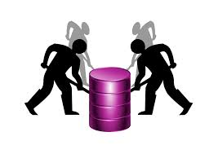

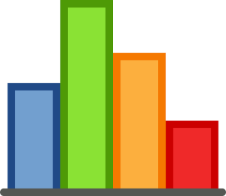
Bilgi Keşfetme
Temizleme
Seçim
dönüşüm
Veri Madenciliği
Veri Ambarı
Veritabanları
Tekrar et
Değerlendirme
Örüntü
(patterns)
Bilgi

Slide 16
Bilgi Keşfi Aşamaları
Veri toplama ve birleştirme
Amaca uygun veri kümesi oluşturma: Veri seçme
Veri ayıklama ve önişleme
Veri azaltma ve veri dönüşümü
incelemede gerekli boyutları (özellikleri) seçme, boyutlar arası ilişkiyi belirleme, boyut azaltma,
Veri madenciliği tekniği seçme
Sınıflandırma, eğri uydurma, bağıntı kuralları, demetleme
Veri madenciliği algoritmasını seçme
Model değerlendirme ve bilgi sunumu
Bulunan bilginin yorumlanması

Slide 17
Uygulama Alanları
Market analiz ve yönetimi
Hedef kitle, müşteri ilişkileri yönetimi, çaprazlama satışlar
Risk analizi ve yönetimi
Kaynak planlama, rakip firma takibi
Sahtekarlık tespiti (Fraud detection)
Sigorta, bankacılık, antivirus yazılımı
Geçmiş veriden model cıkarma
Belgeler arası benzerlik
Kopya yakalama

Slide 18
Veri Madenciliği Sınıflandırması
Veri madenciliğinde veriyi belli bir modele uydurmak istiyoruz.
Kestirime dayalı veri madenciliği (predictive)
Kredi başvurularını risk gruplarına ayırma
Şirketle çalışmayı bırakacak müşterileri öngörme
Borsa tahmini
Tanımlayıcı veri madenciliği (descriptive)
Veriler arasındaki gizli kalmış ilişkiyi ortaya çıkarırlar
En iyi müşterilerim kimler?
Hangi ürünler birlikte satılıyor?
Hangi müşteri gruplarının alışveriş alışkanlıkları benzer?

Slide 19
Veri Madenciliği Sınıflandırması
İlişkilendirme kuralları /Association Rules [Descriptive]
Sınıflandırma/Classification [Predictive]
Kümeleme/Clustering [Descriptive]

Slide 20
Veri Madenciliği / Makine Öğrenmesi
Neredeyse aynı şeyler ☺
Veriden nasıl öğreniriz?
Aynı algoritma ve yöntemler
Amaç farklı
Makine Öğrenmesi öngörü yapabilecek yazılım sistemleri yaratmaya odaklı
Veri madenciliği veri içindeki örüntüleri (patterns) bulmaya odaklı

Slide 21
Sınıflandırma: örnek uygulama
Doğrudan pazarlama
Amaç: Akıllı telefon alma ihtimali olan kişilerin belirlenerek reklam maliyetlerini azaltmak
Yöntem:
Benzer ürünler için daha önce elde edilen veriler toplanır
Eldeki veride kimler almış, kimler almamış biliriz
Buna göre {alır, almaz} şeklinde sınıf etiketleri belirlenir
Her sınıftaki kişiler için, demografik bilgiler, yaşam tarzları, meslek bilgileri vs. toplanır
Bu bilgileri kullanarak uygun algoritmalar ile sınıflandırma modeli yaratılır

Slide 22
Demetleme: örnek uygulama
Amaç: içeriklerine göre birbirleriyle benzer dokümanların bulunması
Yöntem:
sık geçen ve/veya o dokümanı ifade için önemli olan kelime ve kelime gruplarının frekanslarının belirlenmesi
Bu sıklık frekanslarına göre benzerlik metrikleri belirlenip gruplandırma yapılır.
Kazanç:
arama motorlarında, kütüphane veri tabanlarında benzer içerikli dokümanların bulunmasında kullanılır.

Slide 23
WEKA:: Installation
Download software from
http://www.cs.waikato.ac.nz/ml/weka/downloading.html
Several options for windows, mac or linux
X86 (for 32-bit processors), x64( for 64-bit)

Slide 24
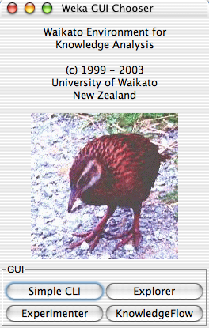
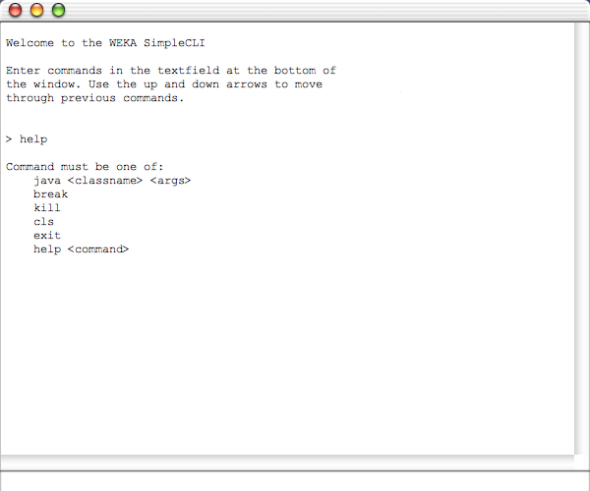
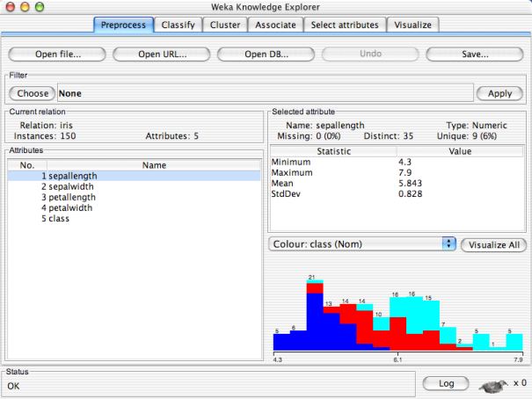
WEKA:: Arayüzü
Notes:
Simple CLI provides a commandline interface to weka’s routines
Explorer interface provides a graphical front end to weka’s routines and components
Experimenter allows you to build classification experiments
KnowledgeFlow provides an alternative to the Explorer as a graphical front end to Weka's core algorithms.

